Slide 1
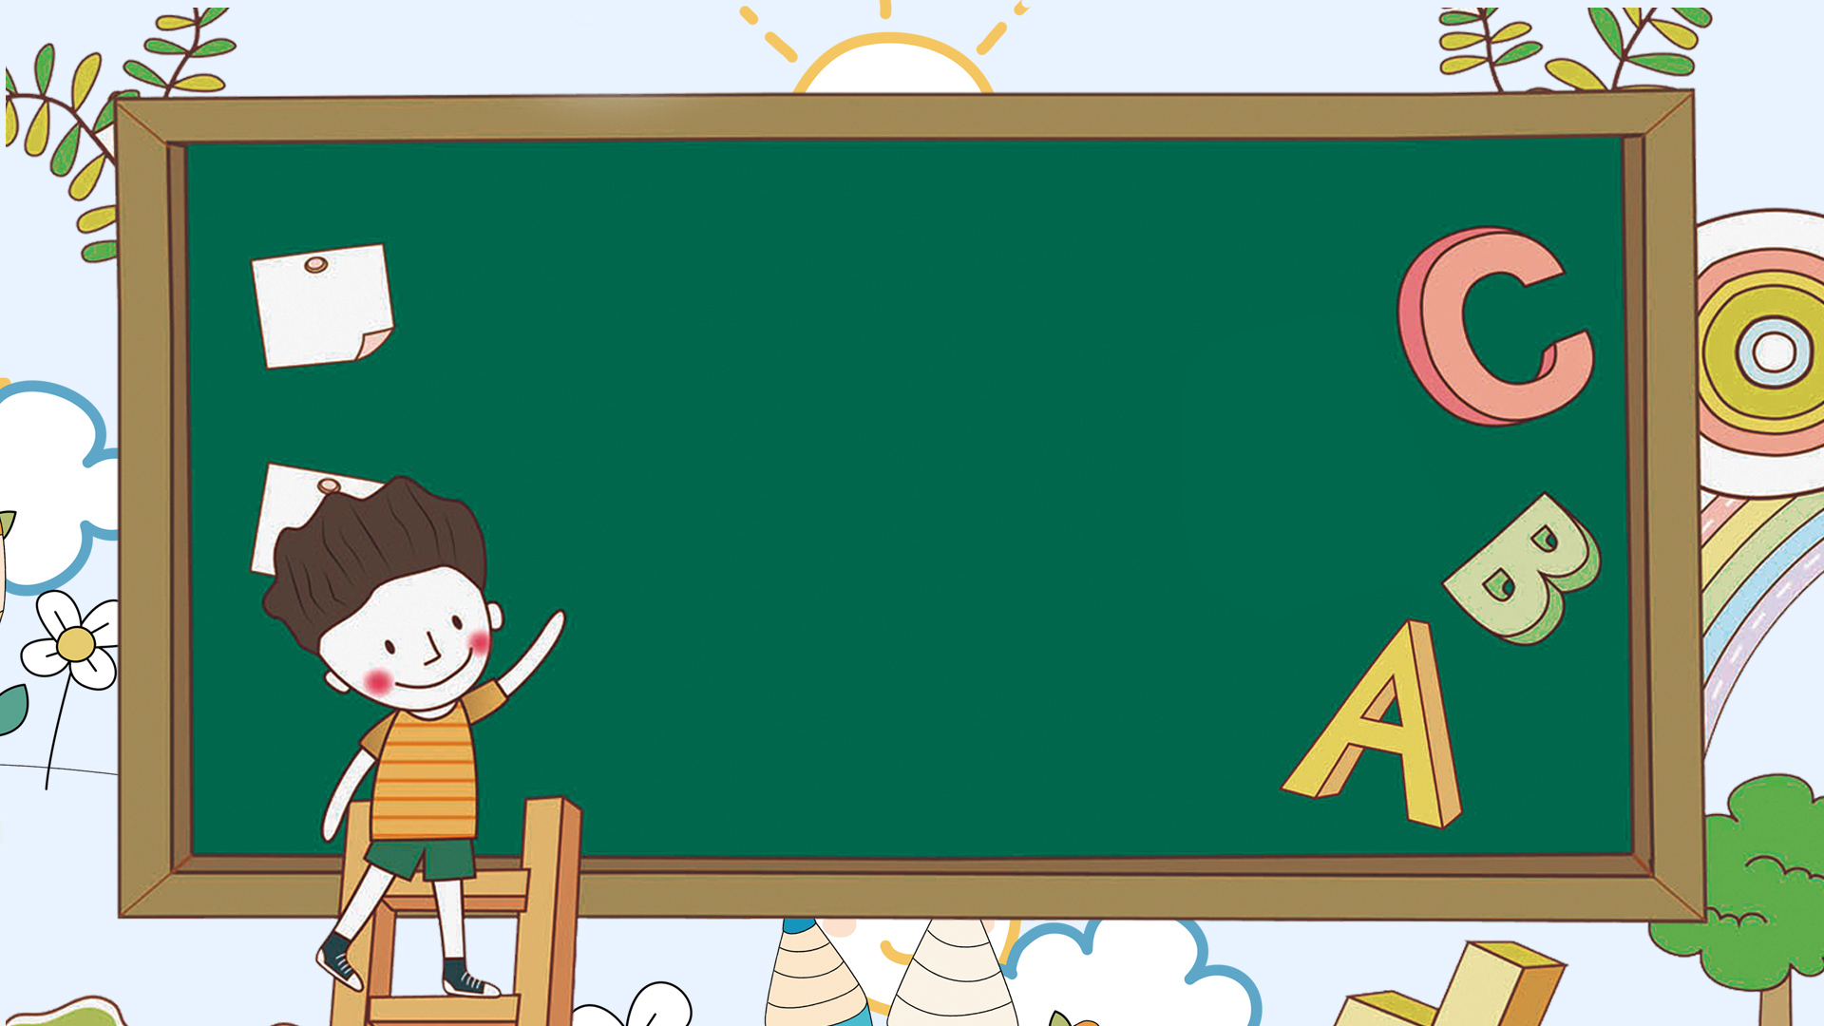
Thứ 3 ngày 29 tháng 10 năm 2024
NÓI VÀ NGHE

Slide 2
I. YÊU CẦU CẦN ĐẠT:
*Kiến thức, kĩ năng:
- Nhận biết được các sự việc trong câu chuyện Họa mi, vẹt và quạ.
- Kể lại được câu chuyện dựa vào tranh.
*Năng lực chung: - NL Tự chủ và tự học: Tự hoàn thành các nhiệm vụ học tập.
- NL Giao tiếp và hợp tác: Biết giao tiếp và hợp tác cùng bạn để hoàn thành các nhiệm vụ học tập.
- NL GQ vấn đề và sáng tạo: Vận dụng những điều đã học vào trong cuộc sống hằng ngày.
*Năng lực đặc thù:- HS phát triển về năng lực ngôn ngữ thông qua nhận biết được các sự việc trong câu chuyện,
- Năng lực văn học: Nhận biết nhân vật trong câu chuyện, hiểu được nội dung câu chuyện.
*Phẩm chất: Thông qua bài học hình thành ở hs các phẩm chất: Chăm chỉ và trách nhiệm.
:

Slide 3
II. PHƯƠNG TIỆN DẠY HỌC:
- GV: Máy tính, giáo án powerpoint, SGK.
- HS: Vở tập viết, đồ dùng học tập.
III. CÁC HOẠT ĐỘNG DẠY HỌC:

Slide 4
https://www.youtube.com/watch?v=Zbjz073HYWA

Slide 5
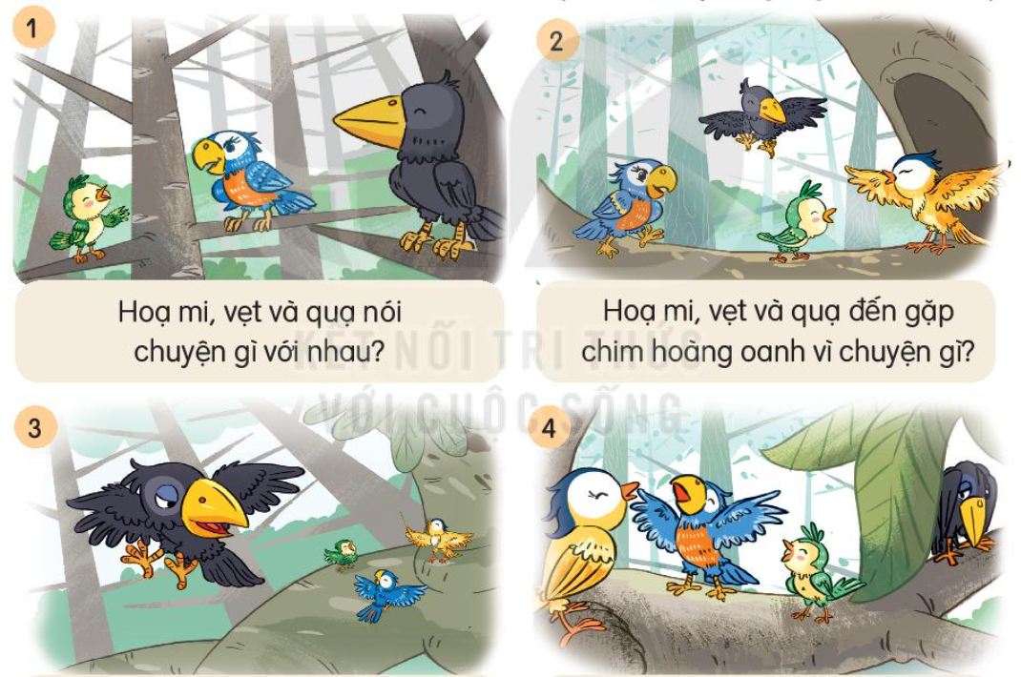
1. Nghe kể chuyện.
- Khung cảnh đó ở đâu?
- Tranh vẽ gì?
Tranh vẽ cảnh các loài chim đang nói chuyện với nhau.
Khung cảnh trong một khu rừng.

Slide 6

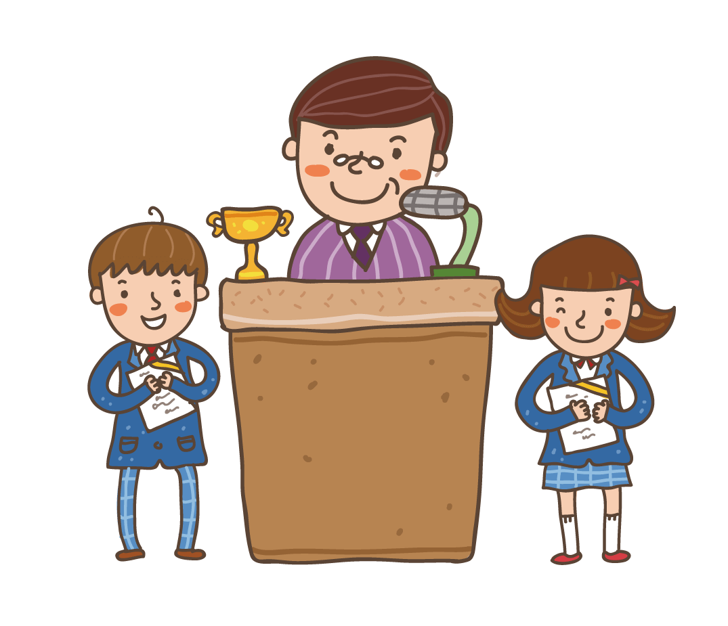
Nghe kể chuyện
Notes:
6

Slide 7
HỌA MI, VẸT VÀ QUẠ
Ngày xửa ngày xưa, họa mi, vẹt và quạ đều không biết hát. Một hôm, họa mi nói với các bạn:
- Tôi thấy chim hoàng oanh hát hay lắm nhé! Thật đáng ngưỡng mộ!
Vẹt nghe họa mi nói vậy liền bảo:
Hay chúng ta đến gặp hoàng oanh, nhờ cậu ấy dạy hát cho.
Họa mi và quạ đồng ý.
Cả ba đến gặp chim hoàng oanh và nói mong muốn của mình. Hoàng oanh đồng ý ngay. Hoàng oanh nói với ba bạn:
- Học hát rất vất vả, các bạn phải chịu khó nhé!
Mấy ngày đầu, hoàng oanh dạy các bạn luyện giọng. Quạ không kiên nhẫn được, nghĩ trong bụng: “Hôm nào cũng luyện giọng thế này, bao giờ mới hát được cơ chứ?”. Được vài hôm, quạ càu nhàu:
- Sao cứ luyện giọng mãi thế?
Nói rồi quạ chán nản bay đi, không học nữa.
Chỉ có họa mi và vẹt là vẫn chăm chỉ đến nhà hoàng oanh học. Ngày ngày trôi qua, họa mi và vẹt đã hát được với giọng êm ái. Còn quạ thì chỉ biết phát ra âm thanh buồn bã: quạ… quạ… quạ…

Slide 8
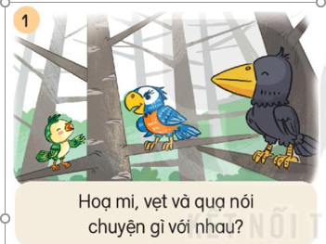
Ngày xửa ngày xưa, họa mi, vẹt và quạ đều không biết hát. Một hôm, họa mi nói với các bạn:
- Tôi thấy chim hoàng oanh hát hay lắm nhé! Thật đáng ngưỡng mộ!
Vẹt nghe họa mi nói vậy liền bảo:
Hay chúng ta đến gặp hoàng oanh, nhờ cậu ấy dạy hát cho.
Họa mi và quạ đồng ý.

Slide 9
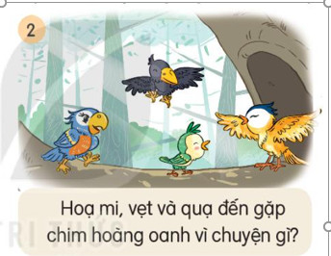
Cả ba đến gặp chim hoàng oanh và nói mong muốn của mình. Hoàng oanh đồng ý ngay. Hoàng oanh nói với ba bạn:
- Học hát rất vất vả, các bạn phải chịu khó nhé!

Slide 10
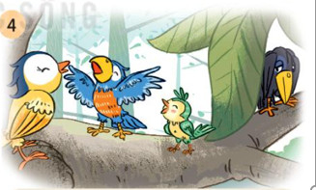
Chỉ có họa mi và vẹt là vẫn chăm chỉ đến nhà hoàng oanh học. Ngày ngày trôi qua, họa mi và vẹt đã hát được với giọng êm ái. Còn quạ thì chỉ biết phát ra âm thanh buồn bã: quạ… quạ… quạ…

Slide 11
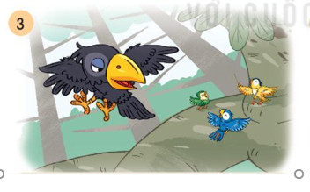
Mấy ngày đầu, hoàng oanh dạy các bạn luyện giọng. Quạ không kiên nhẫn được, nghĩ trong bụng: “Hôm nào cũng luyện giọng thế này, bao giờ mới hát được cơ chứ?”. Được vài hôm, quạ càu nhàu:
- Sao cứ luyện giọng mãi thế?
Nói rồi quạ chán nản bay đi, chán không học nữa.

Slide 12

Cùng bạn
Trả lời câu hỏi kể chuyện theo tranh qua trò chơi “Hộp quà bí ẩn”
Notes:
Bài giảng thiết kế bởi: Hương Thảo - tranthao121006@gmail.com
12

Slide 13









Notes:
Cách chơi: Bấm vào thân hộp quà -> Xuất hiện câu hỏi, nhấp chuột để xuất hiện câu trả lời. Nhấp vào nắp hộp quà để tặng con một tràng vỗ tay. Bấm “Go home” để trờ về hộp quà tiếp theo và làm tương tự như trên.

Slide 14

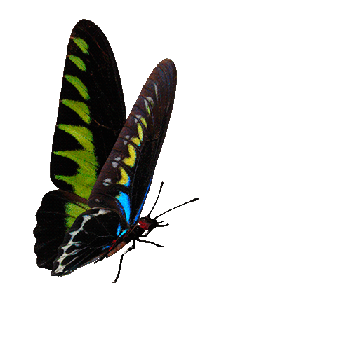
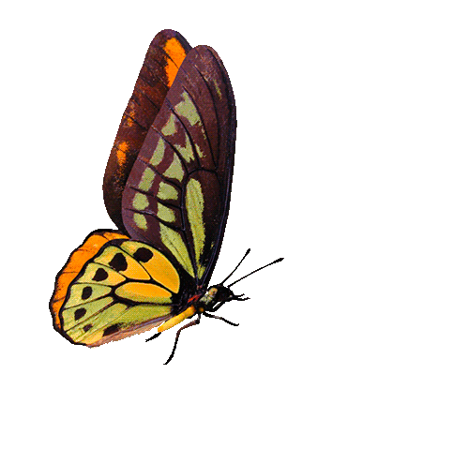





Họa mi, vẹt và quạ nói chuyện gì với nhau?
Nói về việc chim hoàng anh hát hay.
GO HOME
Một tràng vỗ tay

Slide 15
Họa mi, vẹt và quạ đến gặp chim hoàng anh vì chuyện gì?
Nhờ chim hoàng anh dạy hát cho.
GO HOME
2 chiếc kẹo mút

Slide 16
Vì sao quạ bỏ các bạn bay đi?
- Vì quạ chán nản, không kiên nhẫn học nên bay đi.
GO HOME
1 chiếc thước kẻ

Slide 17
Câu chuyện kết thúc như thế nào?
- Họa mi và vẹt nhờ chăm chỉ học tập nên hát được giọng êm ái còn quạ chỉ phát ra được tiếng kêu buồn bã: quạ… quạ...
GO HOME
Một chiếc bút chì.

Slide 18
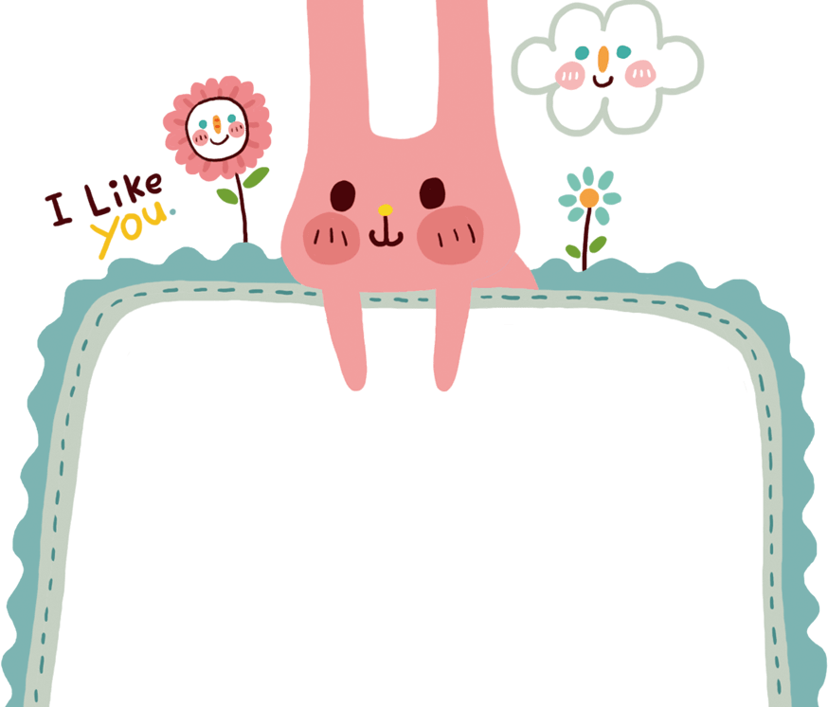
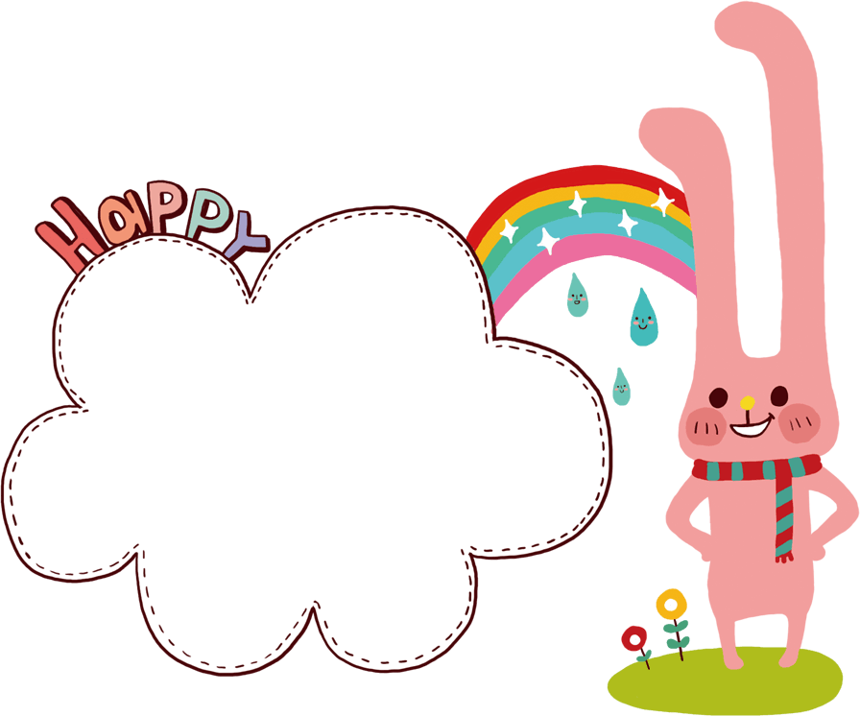

Thời gian 5’
Cùng bạn kể chuyện trong nhóm
Notes:
18

Slide 19
Kể lại chuyện theo tranh
Notes:
19

Slide 20

2. Kể lại chuyện theo tranh

Slide 21
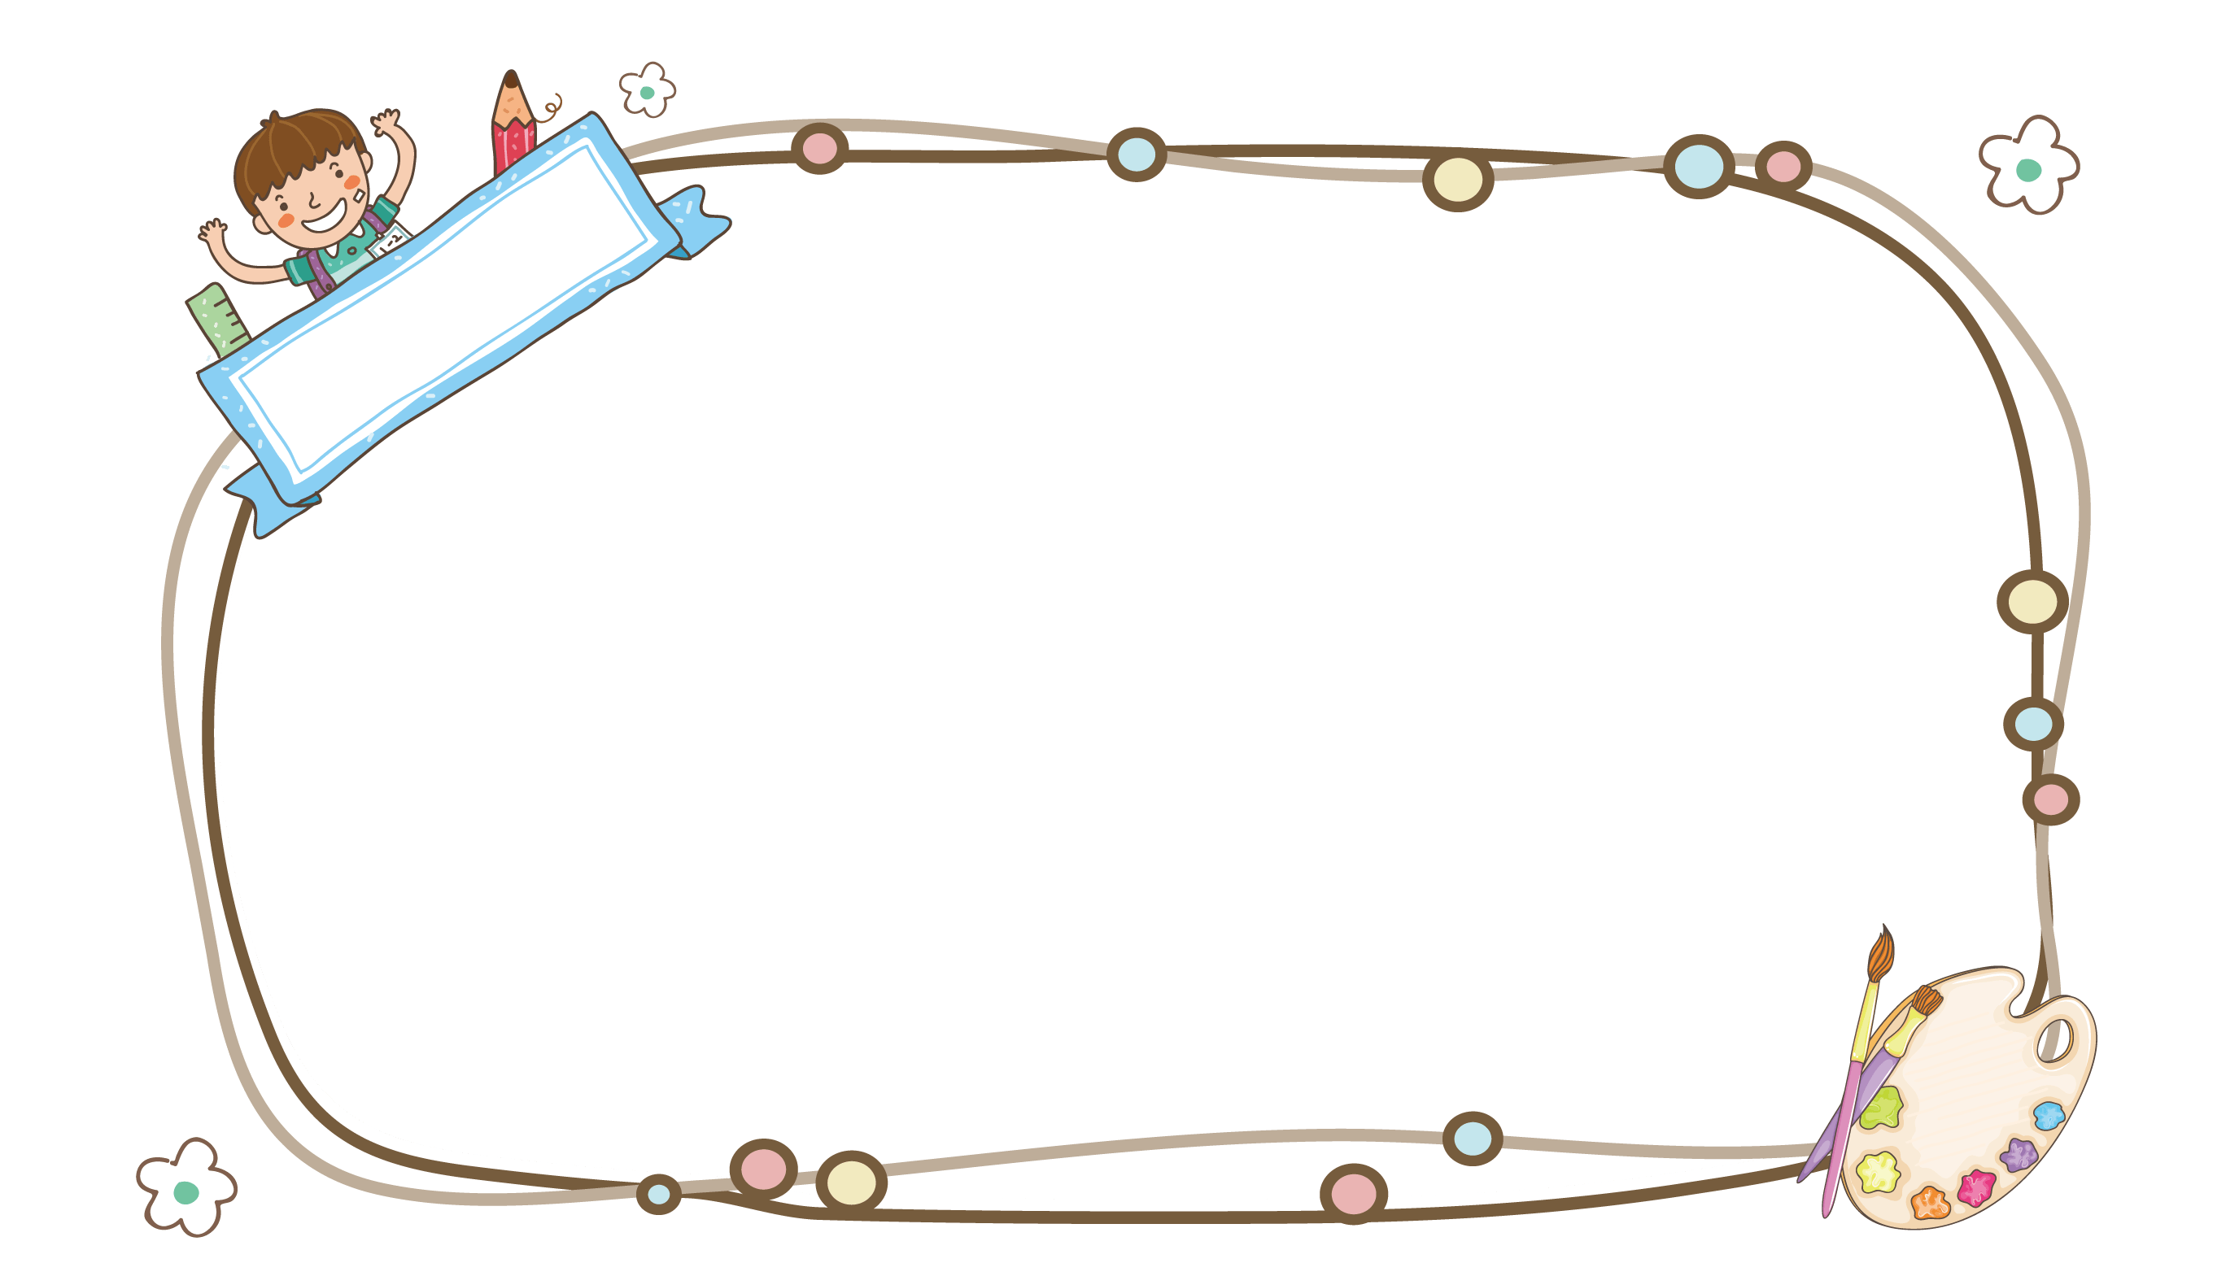
Qua câu chuyện, em học được điều gì?
Notes:
21

Slide 22
VẬN DỤNG
Kể cho người thân nghe câu chuyện Họa mi, vẹt và quạ.

Slide 23
Củng cố- Dặn dò
Nhận xét tiết học

